Slide 1
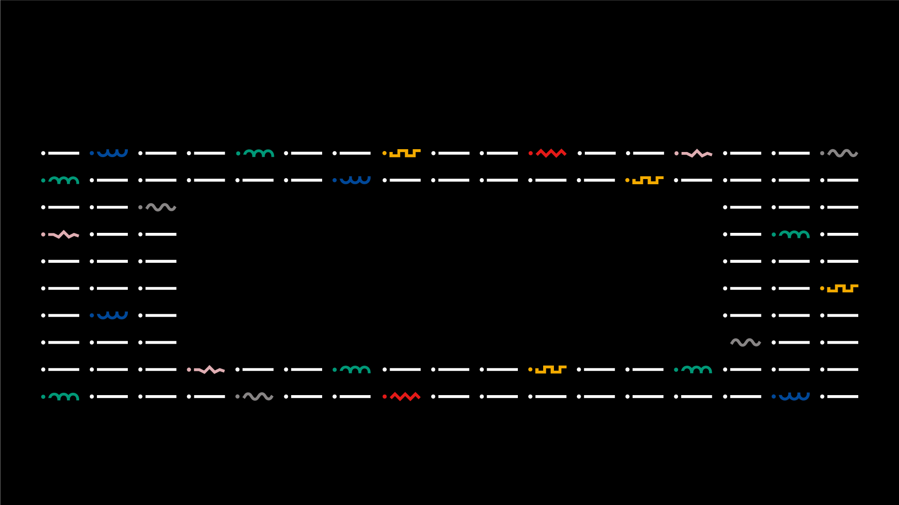

LICENCIATURA EM ENGENHARIA INFORMÁTICA
APRENDIZAEM ORGANIZACIONAL/SISTEMAS DE SUPORTE À DECISÃO
Trabalho prático nº2
23462- Paulo Garrido paulogarrido@ipvc.pt​
23478- Tatiana Faria- tatianaf@ipvc.pt
Jorge Ribeiro
jribeiro@estg.ipvc.pt
Licenciatura em Engenharia Informática | Escola Superior de Tecnologia e Gestão| Unidade Curricular: AO/SSD| Ano Letivo 2022/2023

Slide 2


■ Índice
ENGENHARIA INFORMÁTICA
Introdução e Objetivos
Dataset Insolv
Tratamento de dados
Análise e estatística de dados
Redes Neuronais Artificiais
Árvores de Decisão
Regressão Linear
Dataset Fraud
Tratamento de dados
Análise e estatísticas de dados
Redes Neuronais Artificiais
Árvores de Decisão
Regressão Linear
Conclusão
Referências
@2022, 23462-Paulo Garrido, 23478-Tatiana Faria | Unidade Curricular: Sistemas de Suporte à Decisão – Ano Letivo 2022/2023 ​
- 2 -

Slide 3



■ 1. Introdução e Objetivos
ENGENHARIA INFORMÁTICA
Este relatório foi proposto pela Unidade Curricular de Inteligência Artificial, integrado no plano de estudos do segundo ano da licenciatura de Engenharia Informática da Escola Superior de Tecnologia e Gestão do Instituto Politécnico de Viana do Castelo.
Com o mesmo pretende-se demonstrar e explicar o raciocínio utilizado na realização do trabalho prático nº2, solicitado pelos docentes.
O presente trabalho tem como objetivo a análise de dados e tratamento de dados, bem como a aplicação de abordagens como Machine Learning, Aprendizagem Supervisionada, nomeadamente o desenvolvimento de Regressão Linear, Árvores de Decisão e Redes Neuronais Artificiais, e Aprendizagem Não Supervisionada (clustering) .
Para a implementação deste trabalho foi utilizada a ferramenta de Jupyter Notebook, que serve para criar notebooks.
Com a utilização desta ferramenta foi utilizado a linguagem de programação Python.
@2022, 23462-Paulo Garrido, 23478-Tatiana Faria | Unidade Curricular: Sistemas de Suporte à Decisão – Ano Letivo 2022/2023 ​
- 3 -

Slide 4
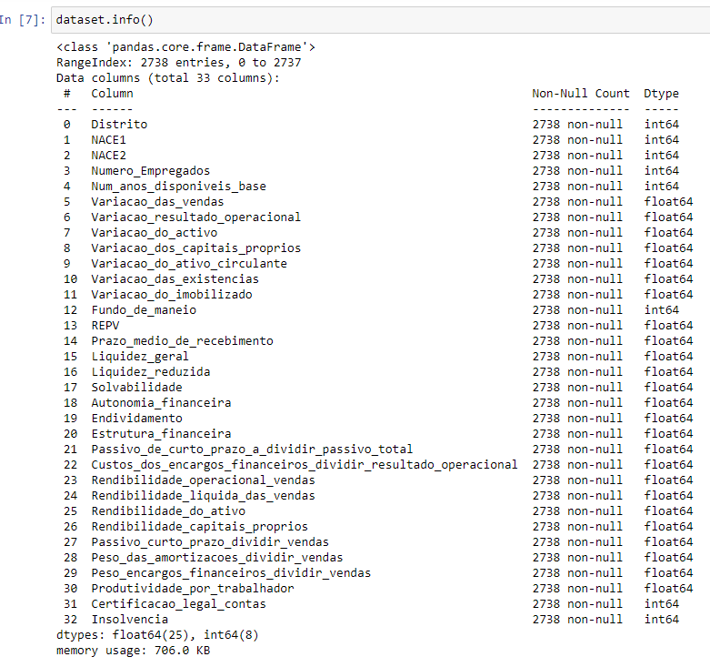
■ 2. Dataset Insolv
ENGENHARIA INFORMÁTICA
Este dataset tem como objetivo prever se uma empresa vai sofrer insolvência ou não.
@2022, 23462-Paulo Garrido, 23478-Tatiana Faria | Unidade Curricular: Sistemas de Suporte à Decisão – Ano Letivo 2022/2023 ​
- 4 -

Slide 5
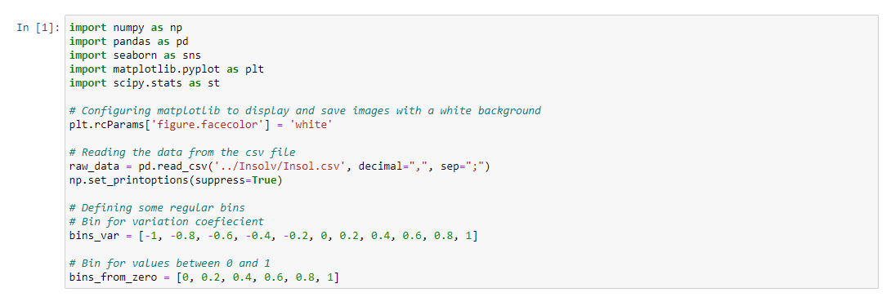
■ 3. Tratamento de dados
ENGENHARIA INFORMÁTICA
@2022, 23462-Paulo Garrido, 23478-Tatiana Faria | Unidade Curricular: Sistemas de Suporte à Decisão – Ano Letivo 2022/2023 ​
- 5 -

Slide 6
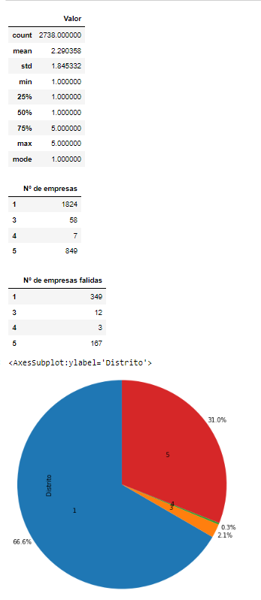
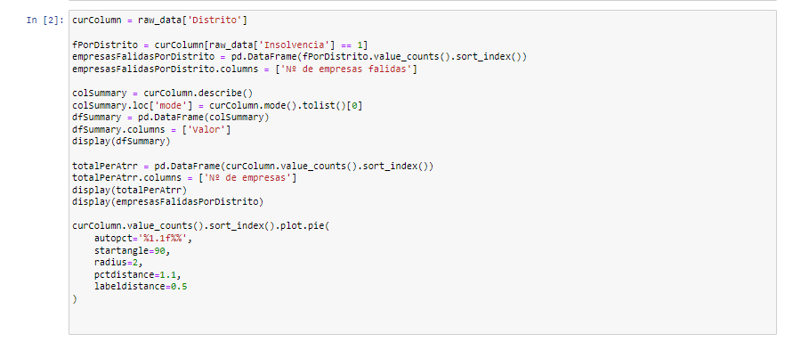
■ 4. Análise estatística dos dados
ENGENHARIA INFORMÁTICA
@2022, 23462-Paulo Garrido, 23478-Tatiana Faria | Unidade Curricular: Sistemas de Suporte à Decisão – Ano Letivo 2022/2023 ​
- 6 -

Slide 7
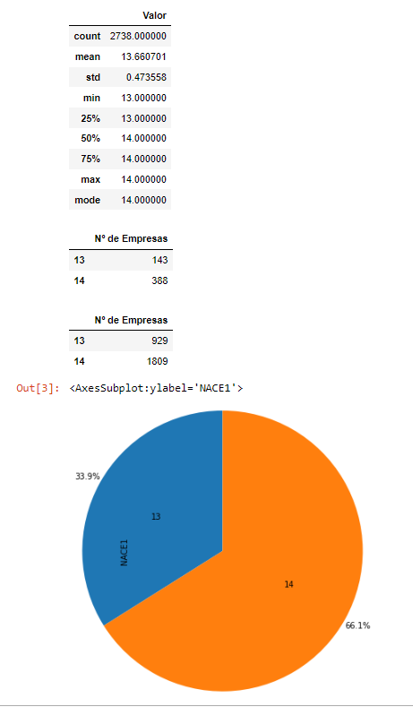
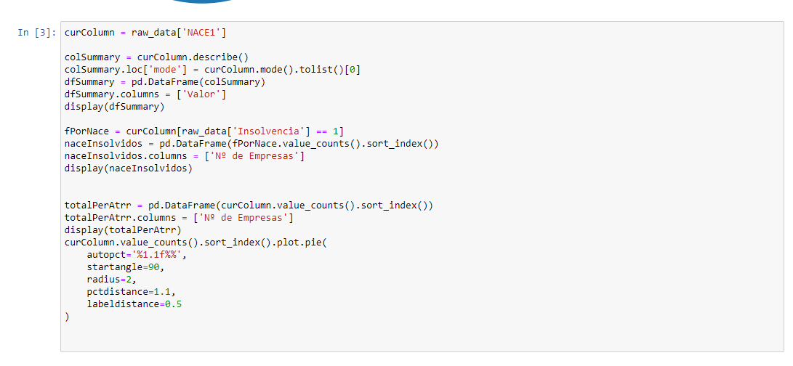
■ 4. Análise estatística dos dados
ENGENHARIA INFORMÁTICA
@2022, 23462-Paulo Garrido, 23478-Tatiana Faria | Unidade Curricular: Sistemas de Suporte à Decisão – Ano Letivo 2022/2023 ​
- 7 -

Slide 8
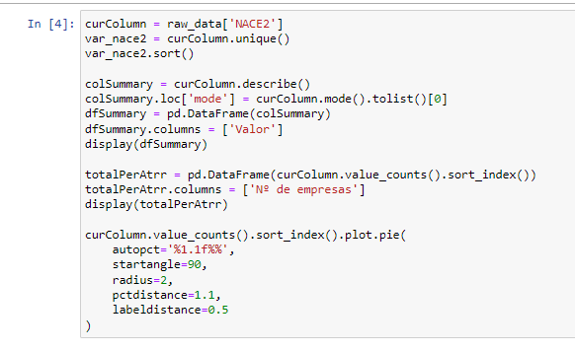
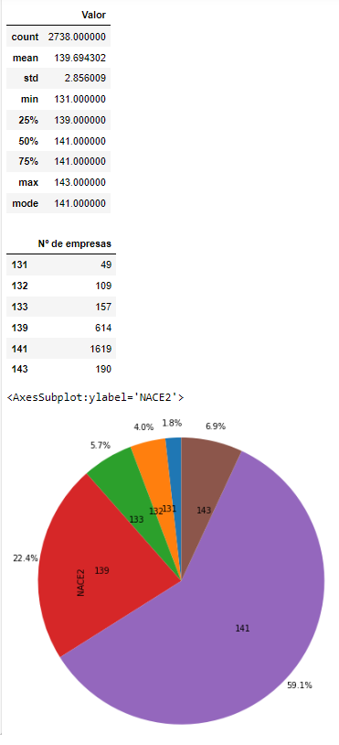
■ 4. Análise estatística dos dados
ENGENHARIA INFORMÁTICA
@2022, 23462-Paulo Garrido, 23478-Tatiana Faria | Unidade Curricular: Sistemas de Suporte à Decisão – Ano Letivo 2022/2023 ​
- 8 -

Slide 9
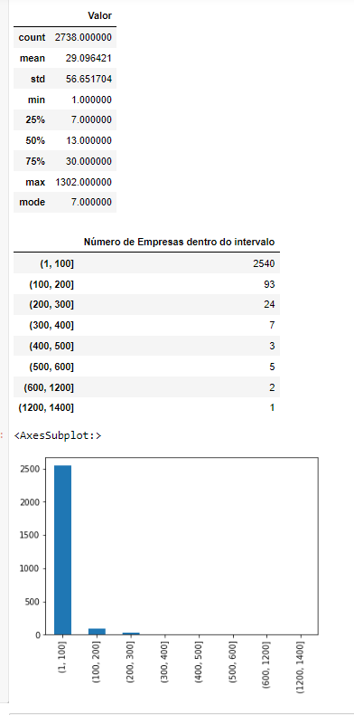
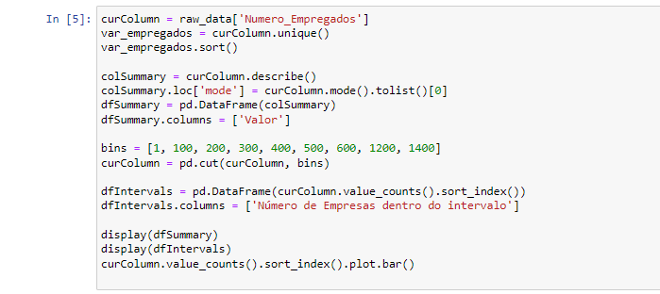
■ 4. Análise estatística dos dados
ENGENHARIA INFORMÁTICA
@2022, 23462-Paulo Garrido, 23478-Tatiana Faria | Unidade Curricular: Sistemas de Suporte à Decisão – Ano Letivo 2022/2023 ​
- 9 -

Slide 10
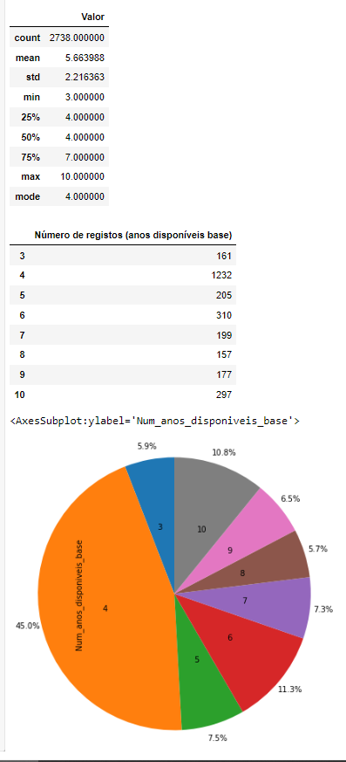
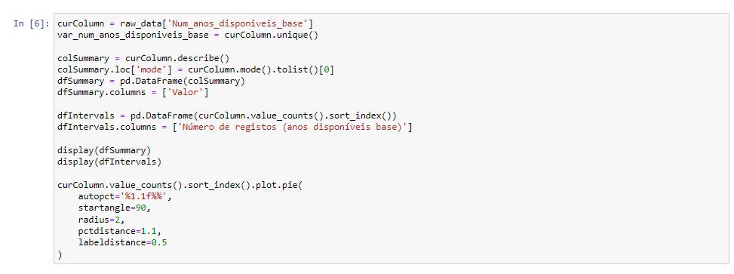
■ 4. Análise estatística dos dados
ENGENHARIA INFORMÁTICA
@2022, 23462-Paulo Garrido, 23478-Tatiana Faria | Unidade Curricular: Sistemas de Suporte à Decisão – Ano Letivo 2022/2023 ​
- 10 -

Slide 11
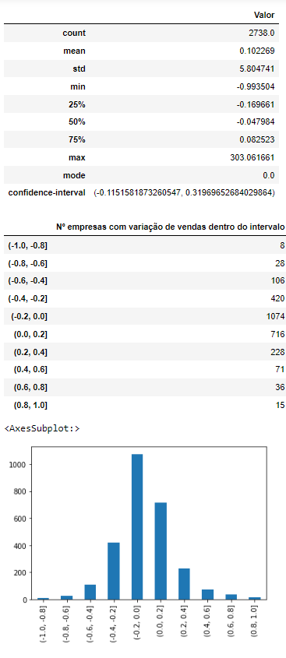
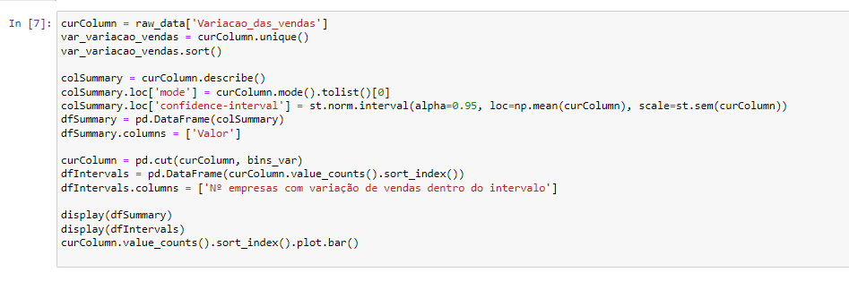
■ 4. Análise estatística dos dados
ENGENHARIA INFORMÁTICA
@2022, 23462-Paulo Garrido, 23478-Tatiana Faria | Unidade Curricular: Sistemas de Suporte à Decisão – Ano Letivo 2022/2023 ​
- 11 -

Slide 12
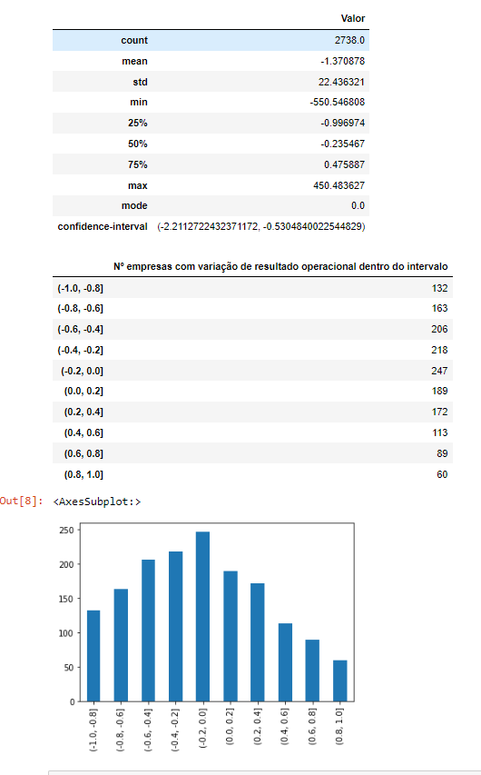
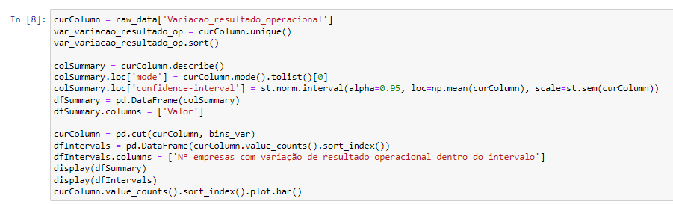
■ 4. Análise estatística dos dados
ENGENHARIA INFORMÁTICA
@2022, 23462-Paulo Garrido, 23478-Tatiana Faria | Unidade Curricular: Sistemas de Suporte à Decisão – Ano Letivo 2022/2023 ​
- 12 -

Slide 13
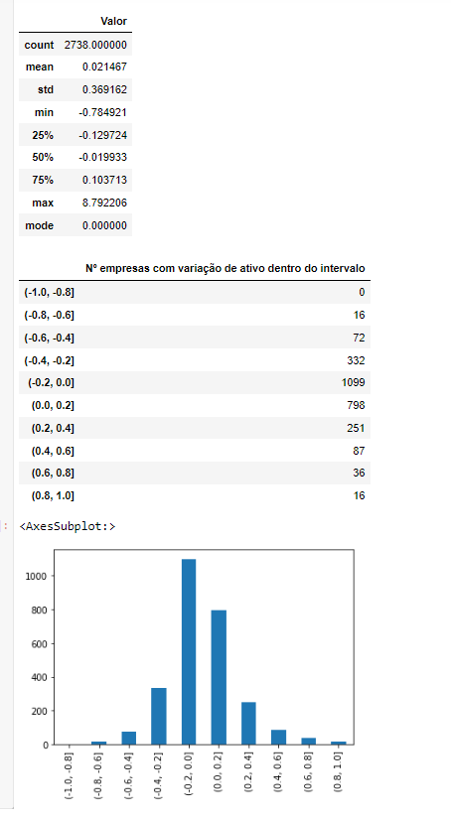
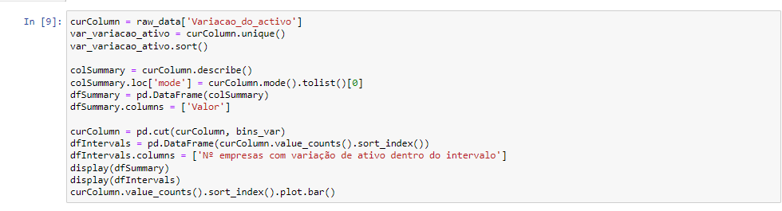
■ 4. Análise estatística dos dados
ENGENHARIA INFORMÁTICA
@2022, 23462-Paulo Garrido, 23478-Tatiana Faria | Unidade Curricular: Sistemas de Suporte à Decisão – Ano Letivo 2022/2023 ​
- 13 -

Slide 14
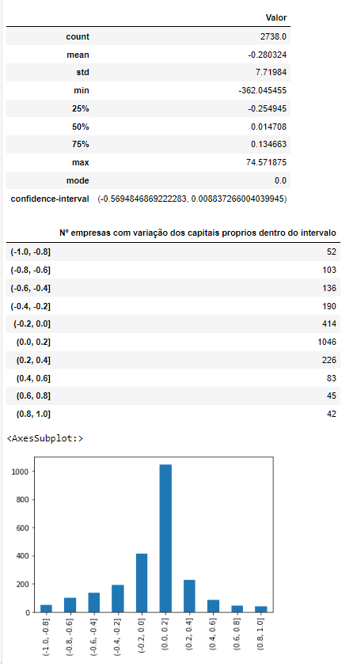
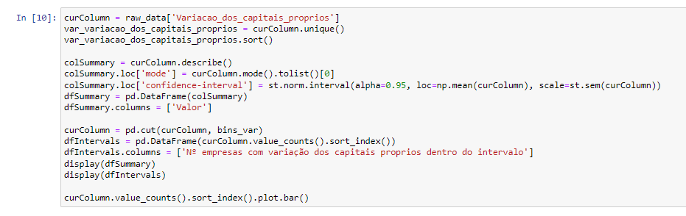
■ 4. Análise estatística dos dados
ENGENHARIA INFORMÁTICA
@2022, 23462-Paulo Garrido, 23478-Tatiana Faria | Unidade Curricular: Sistemas de Suporte à Decisão – Ano Letivo 2022/2023 ​
- 14 -

Slide 15
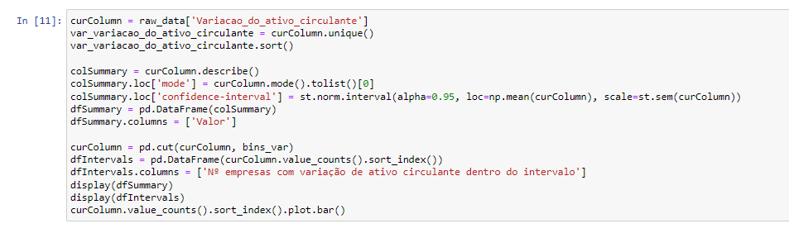
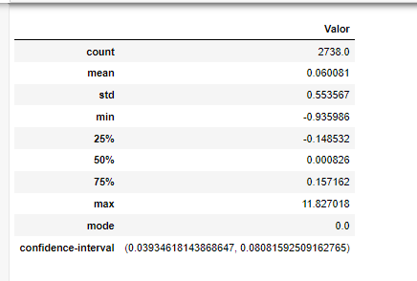
■ 4. Análise estatística dos dados
ENGENHARIA INFORMÁTICA
@2022, 23462-Paulo Garrido, 23478-Tatiana Faria | Unidade Curricular: Sistemas de Suporte à Decisão – Ano Letivo 2022/2023 ​
- 15 -

Slide 16
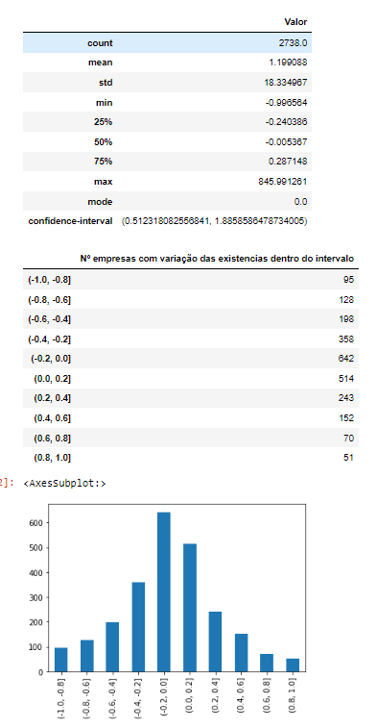
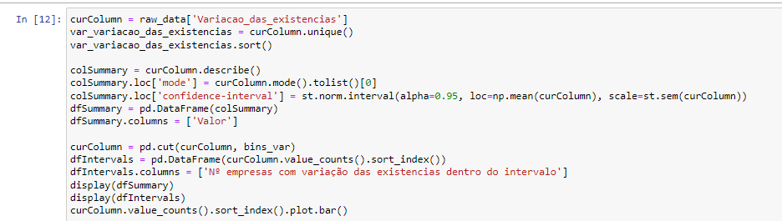
■ 4. Análise estatística dos dados
ENGENHARIA INFORMÁTICA
@2022, 23462-Paulo Garrido, 23478-Tatiana Faria | Unidade Curricular: Sistemas de Suporte à Decisão – Ano Letivo 2022/2023 ​
- 16 -

Slide 17
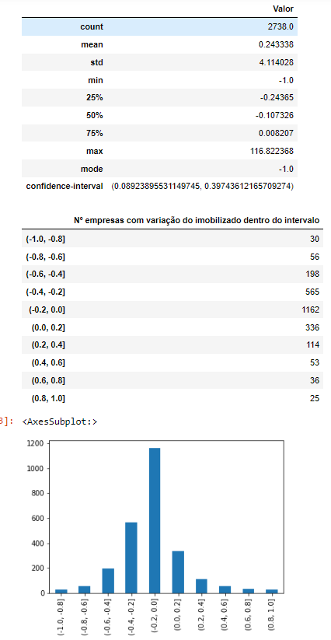
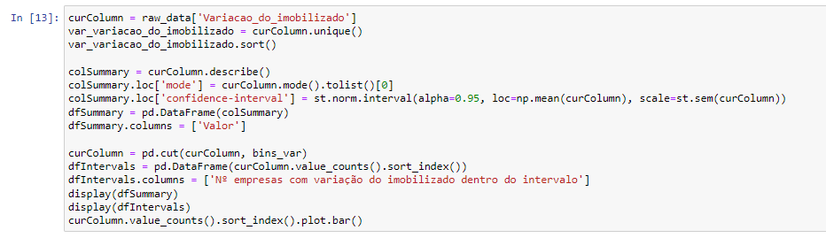
■ 4. Análise estatística dos dados
ENGENHARIA INFORMÁTICA
@2022, 23462-Paulo Garrido, 23478-Tatiana Faria | Unidade Curricular: Sistemas de Suporte à Decisão – Ano Letivo 2022/2023 ​
- 17 -

Slide 18
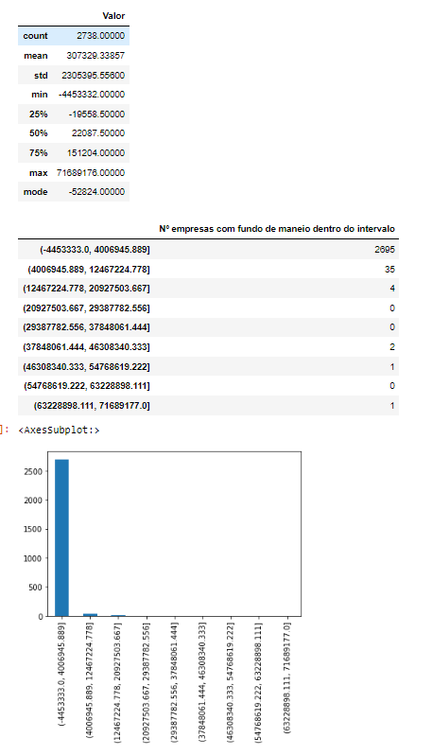
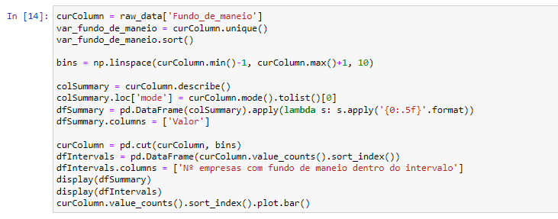
■ 4. Análise estatística dos dados
ENGENHARIA INFORMÁTICA
@2022, 23462-Paulo Garrido, 23478-Tatiana Faria | Unidade Curricular: Sistemas de Suporte à Decisão – Ano Letivo 2022/2023 ​
- 18 -

Slide 19
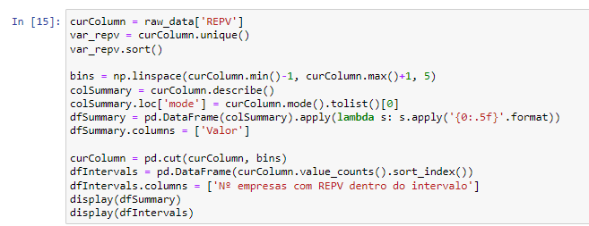
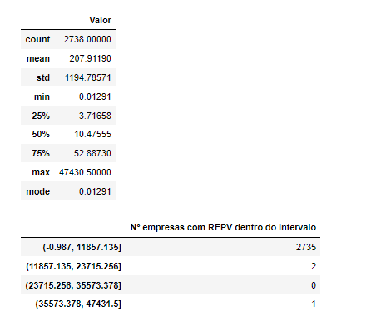
■ 4. Análise estatística dos dados
ENGENHARIA INFORMÁTICA
@2022, 23462-Paulo Garrido, 23478-Tatiana Faria | Unidade Curricular: Sistemas de Suporte à Decisão – Ano Letivo 2022/2023 ​
- 19 -

Slide 20
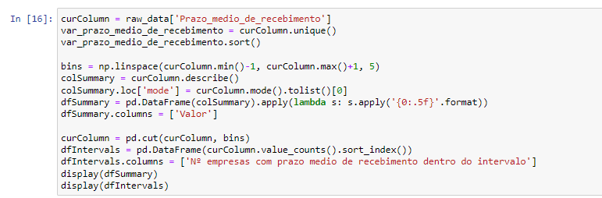
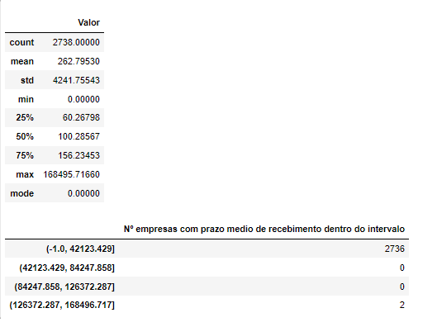
■ 4. Análise estatística dos dados
ENGENHARIA INFORMÁTICA
@2022, 23462-Paulo Garrido, 23478-Tatiana Faria | Unidade Curricular: Sistemas de Suporte à Decisão – Ano Letivo 2022/2023 ​
- 20 -

Slide 21
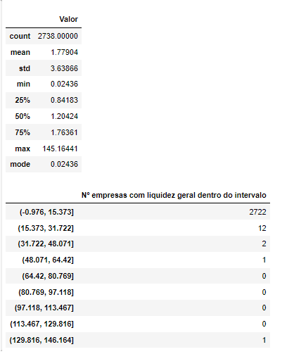
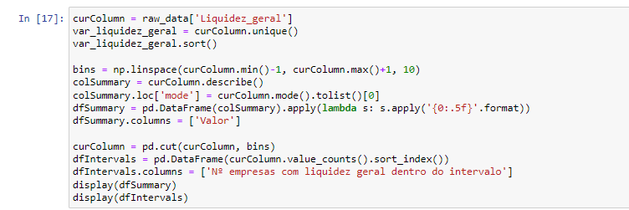
■ 4. Análise estatística dos dados
ENGENHARIA INFORMÁTICA
@2022, 23462-Paulo Garrido, 23478-Tatiana Faria | Unidade Curricular: Sistemas de Suporte à Decisão – Ano Letivo 2022/2023 ​
- 21 -

Slide 22
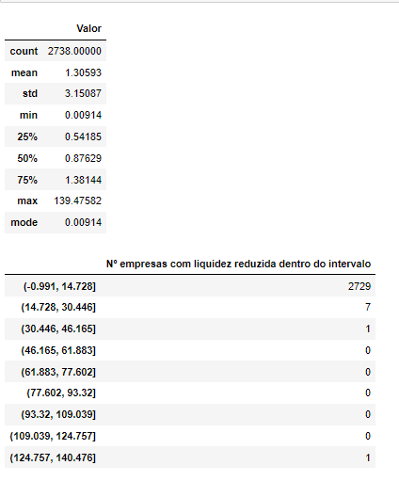
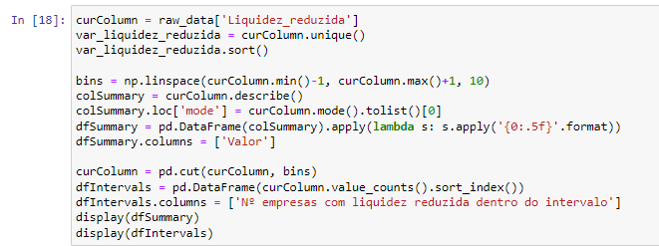
■ 4. Análise estatística dos dados
ENGENHARIA INFORMÁTICA
@2022, 23462-Paulo Garrido, 23478-Tatiana Faria | Unidade Curricular: Sistemas de Suporte à Decisão – Ano Letivo 2022/2023 ​
- 22 -

Slide 23
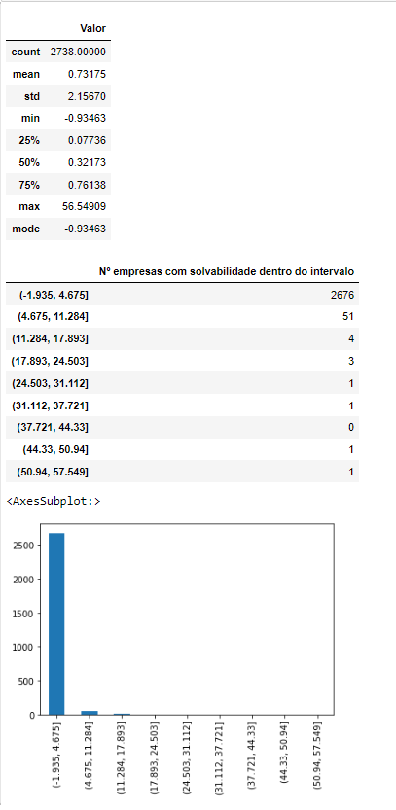
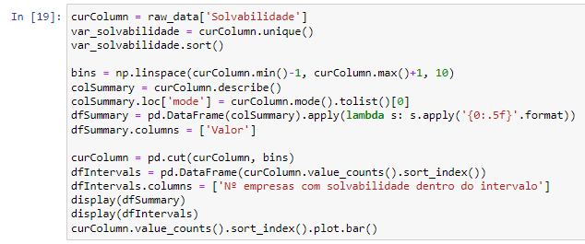
■ 4. Análise estatística dos dados
ENGENHARIA INFORMÁTICA
@2022, 23462-Paulo Garrido, 23478-Tatiana Faria | Unidade Curricular: Sistemas de Suporte à Decisão – Ano Letivo 2022/2023 ​
- 23 -

Slide 24
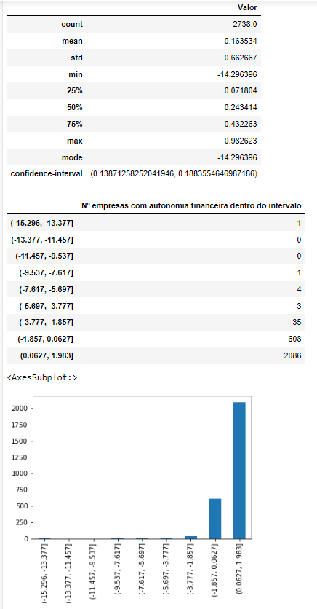
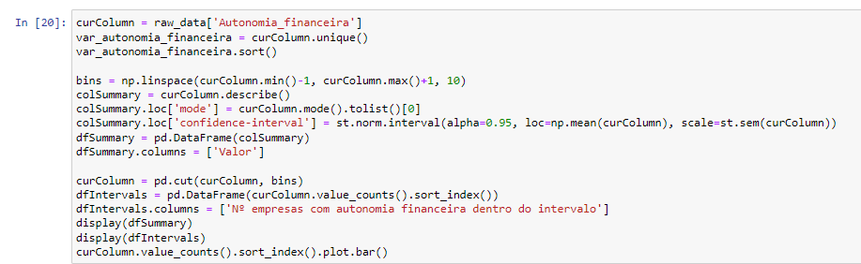
■ 4. Análise estatística dos dados
ENGENHARIA INFORMÁTICA
@2022, 23462-Paulo Garrido, 23478-Tatiana Faria | Unidade Curricular: Sistemas de Suporte à Decisão – Ano Letivo 2022/2023 ​
- 24 -

Slide 25
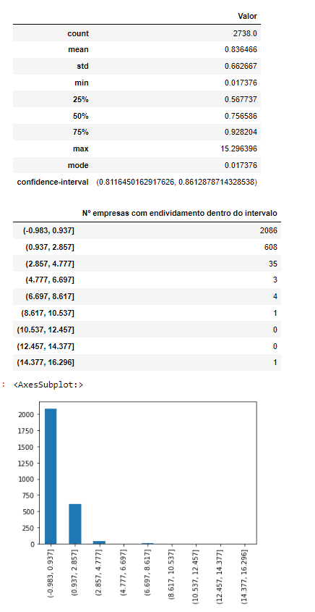
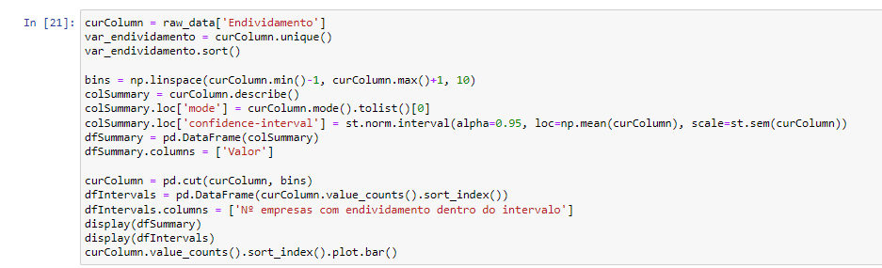
■ 4. Análise estatística dos dados
ENGENHARIA INFORMÁTICA
@2022, 23462-Paulo Garrido, 23478-Tatiana Faria | Unidade Curricular: Sistemas de Suporte à Decisão – Ano Letivo 2022/2023 ​
- 25 -

Slide 26
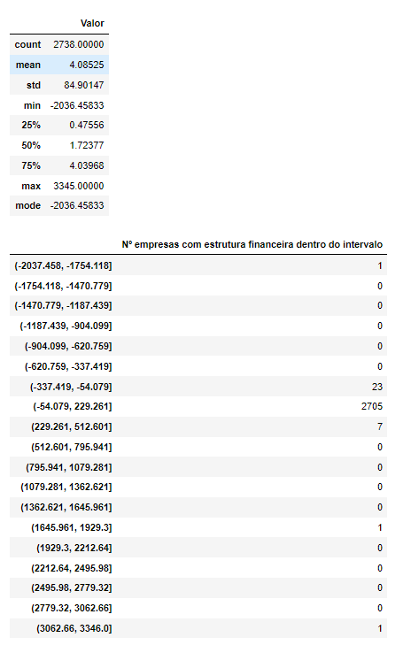
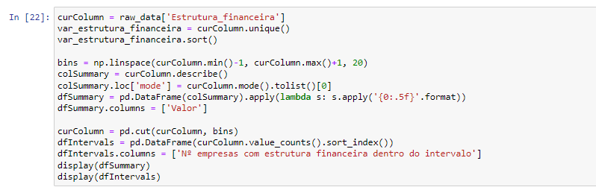
■ 4. Análise estatística dos dados
ENGENHARIA INFORMÁTICA
@2022, 23462-Paulo Garrido, 23478-Tatiana Faria | Unidade Curricular: Sistemas de Suporte à Decisão – Ano Letivo 2022/2023 ​
- 26 -

Slide 27
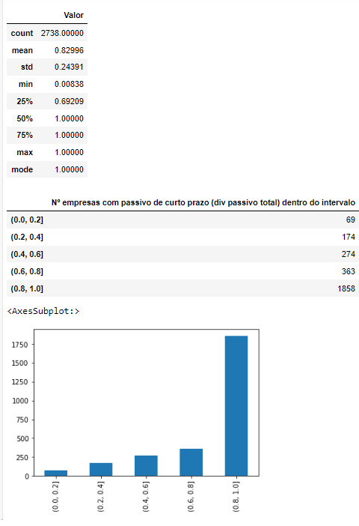
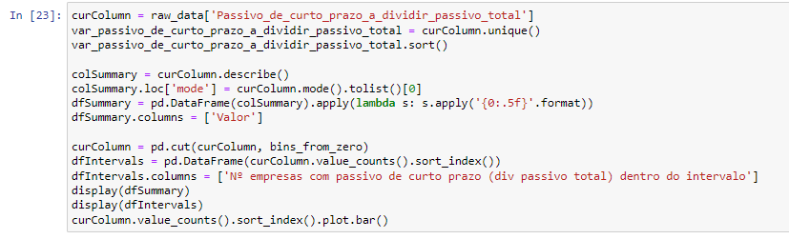
■ 4. Análise estatística dos dados
ENGENHARIA INFORMÁTICA
@2022, 23462-Paulo Garrido, 23478-Tatiana Faria | Unidade Curricular: Sistemas de Suporte à Decisão – Ano Letivo 2022/2023 ​
- 27 -

Slide 28
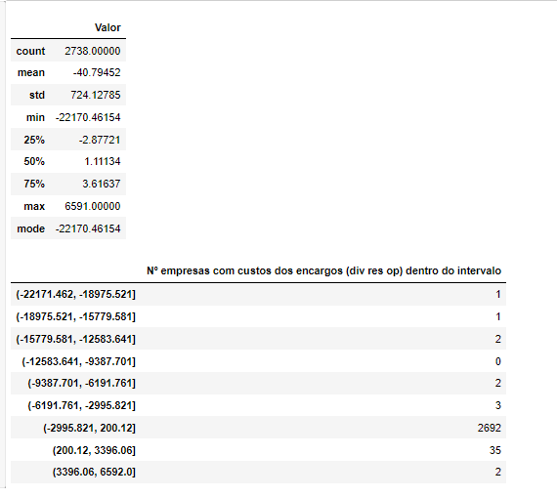
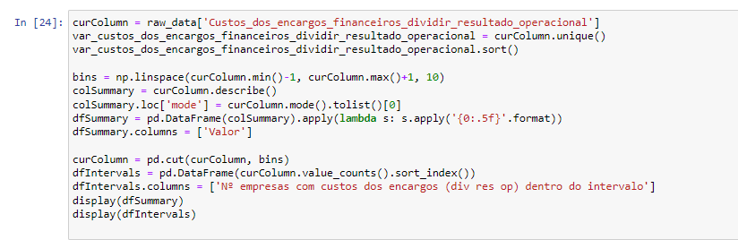
■ 4. Análise estatística dos dados
ENGENHARIA INFORMÁTICA
@2022, 23462-Paulo Garrido, 23478-Tatiana Faria | Unidade Curricular: Sistemas de Suporte à Decisão – Ano Letivo 2022/2023 ​
- 28 -

Slide 29
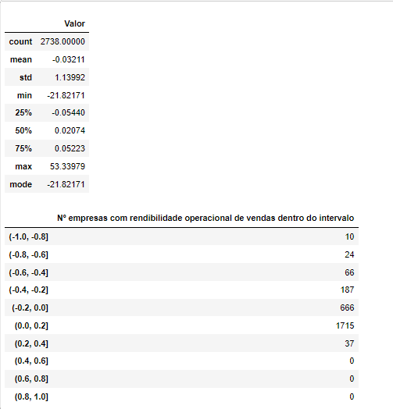

■ 4. Análise estatística dos dados
ENGENHARIA INFORMÁTICA
@2022, 23462-Paulo Garrido, 23478-Tatiana Faria | Unidade Curricular: Sistemas de Suporte à Decisão – Ano Letivo 2022/2023 ​
- 29 -

Slide 30


■ 4. Análise estatística dos dados
ENGENHARIA INFORMÁTICA
@2022, 23462-Paulo Garrido, 23478-Tatiana Faria | Unidade Curricular: Sistemas de Suporte à Decisão – Ano Letivo 2022/2023 ​
- 30 -

Slide 31


■ 4. Análise estatística dos dados
ENGENHARIA INFORMÁTICA
@2022, 23462-Paulo Garrido, 23478-Tatiana Faria | Unidade Curricular: Sistemas de Suporte à Decisão – Ano Letivo 2022/2023 ​
- 31 -

Slide 32


■ 4. Análise estatística dos dados
ENGENHARIA INFORMÁTICA
@2022, 23462-Paulo Garrido, 23478-Tatiana Faria | Unidade Curricular: Sistemas de Suporte à Decisão – Ano Letivo 2022/2023 ​
- 32 -

Slide 33


■ 4. Análise estatística dos dados
ENGENHARIA INFORMÁTICA
@2022, 23462-Paulo Garrido, 23478-Tatiana Faria | Unidade Curricular: Sistemas de Suporte à Decisão – Ano Letivo 2022/2023 ​
- 33 -

Slide 34


■ 4. Análise estatística dos dados
ENGENHARIA INFORMÁTICA
@2022, 23462-Paulo Garrido, 23478-Tatiana Faria | Unidade Curricular: Sistemas de Suporte à Decisão – Ano Letivo 2022/2023 ​
- 34 -

Slide 35


■ 4. Análise estatística dos dados
ENGENHARIA INFORMÁTICA
@2022, 23462-Paulo Garrido, 23478-Tatiana Faria | Unidade Curricular: Sistemas de Suporte à Decisão – Ano Letivo 2022/2023 ​
- 35 -

Slide 36


■ 4. Análise estatística dos dados
ENGENHARIA INFORMÁTICA
@2022, 23462-Paulo Garrido, 23478-Tatiana Faria | Unidade Curricular: Sistemas de Suporte à Decisão – Ano Letivo 2022/2023 ​
- 36 -

Slide 37


■ 4. Análise estatística dos dados
ENGENHARIA INFORMÁTICA
@2022, 23462-Paulo Garrido, 23478-Tatiana Faria | Unidade Curricular: Sistemas de Suporte à Decisão – Ano Letivo 2022/2023 ​
- 37 -

Slide 38


■ 4. Análise estatística dos dados
ENGENHARIA INFORMÁTICA
@2022, 23462-Paulo Garrido, 23478-Tatiana Faria | Unidade Curricular: Sistemas de Suporte à Decisão – Ano Letivo 2022/2023 ​
- 38 -

Slide 39


■ 4. Análise estatística dos dados
ENGENHARIA INFORMÁTICA
@2022, 23462-Paulo Garrido, 23478-Tatiana Faria | Unidade Curricular: Sistemas de Suporte à Decisão – Ano Letivo 2022/2023 ​
- 39 -

Slide 40

■ 4. Análise estatística dos dados
ENGENHARIA INFORMÁTICA
@2022, 23462-Paulo Garrido, 23478-Tatiana Faria | Unidade Curricular: Sistemas de Suporte à Decisão – Ano Letivo 2022/2023 ​
- 40 -

Slide 41

■ 4. Análise estatística dos dados
ENGENHARIA INFORMÁTICA
@2022, 23462-Paulo Garrido, 23478-Tatiana Faria | Unidade Curricular: Sistemas de Suporte à Decisão – Ano Letivo 2022/2023 ​
- 41 -

Slide 42

■ 4. Análise estatística dos dados
ENGENHARIA INFORMÁTICA
@2022, 23462-Paulo Garrido, 23478-Tatiana Faria | Unidade Curricular: Sistemas de Suporte à Decisão – Ano Letivo 2022/2023 ​
- 42 -

Slide 43

■ 5. Redes Neuronais Artificiais
ENGENHARIA INFORMÁTICA
@2022, 23462-Paulo Garrido, 23478-Tatiana Faria | Unidade Curricular: Sistemas de Suporte à Decisão – Ano Letivo 2022/2023 ​
- 43 -

Slide 44

■ 5. Redes Neuronais Artificiais
ENGENHARIA INFORMÁTICA
@2022, 23462-Paulo Garrido, 23478-Tatiana Faria | Unidade Curricular: Sistemas de Suporte à Decisão – Ano Letivo 2022/2023 ​
- 44 -

Slide 45


■ 5. Redes Neuronais Artificiais
ENGENHARIA INFORMÁTICA
@2022, 23462-Paulo Garrido, 23478-Tatiana Faria | Unidade Curricular: Sistemas de Suporte à Decisão – Ano Letivo 2022/2023 ​
- 45 -

Slide 46

■ 5. Redes Neuronais Artificiais
ENGENHARIA INFORMÁTICA
@2022, 23462-Paulo Garrido, 23478-Tatiana Faria | Unidade Curricular: Sistemas de Suporte à Decisão – Ano Letivo 2022/2023 ​
- 46 -

Slide 47

■ 6. Árvores de decisão
ENGENHARIA INFORMÁTICA
@2022, 23462-Paulo Garrido, 23478-Tatiana Faria | Unidade Curricular: Sistemas de Suporte à Decisão – Ano Letivo 2022/2023 ​
- 47 -

Slide 48

■ 6. Árvores de decisão
ENGENHARIA INFORMÁTICA
@2022, 23462-Paulo Garrido, 23478-Tatiana Faria | Unidade Curricular: Sistemas de Suporte à Decisão – Ano Letivo 2022/2023 ​
- 48 -

Slide 49

■ 6. Árvores de decisão
ENGENHARIA INFORMÁTICA
@2022, 23462-Paulo Garrido, 23478-Tatiana Faria | Unidade Curricular: Sistemas de Suporte à Decisão – Ano Letivo 2022/2023 ​
- 49 -

Slide 50

■ 6. Árvores de decisão
ENGENHARIA INFORMÁTICA
@2022, 23462-Paulo Garrido, 23478-Tatiana Faria | Unidade Curricular: Sistemas de Suporte à Decisão – Ano Letivo 2022/2023 ​
- 50 -

Slide 51

■ 6. Árvores de decisão
ENGENHARIA INFORMÁTICA
@2022, 23462-Paulo Garrido, 23478-Tatiana Faria | Unidade Curricular: Sistemas de Suporte à Decisão – Ano Letivo 2022/2023 ​
- 51 -

Slide 52

■ 6. Árvores de decisão
ENGENHARIA INFORMÁTICA
@2022, 23462-Paulo Garrido, 23478-Tatiana Faria | Unidade Curricular: Sistemas de Suporte à Decisão – Ano Letivo 2022/2023 ​
- 52 -

Slide 53

■ 7. Regressão Linear
ENGENHARIA INFORMÁTICA
@2022, 23462-Paulo Garrido, 23478-Tatiana Faria | Unidade Curricular: Sistemas de Suporte à Decisão – Ano Letivo 2022/2023 ​
- 53 -

Slide 54

■ 7. Regressão Linear
ENGENHARIA INFORMÁTICA
@2022, 23462-Paulo Garrido, 23478-Tatiana Faria | Unidade Curricular: Sistemas de Suporte à Decisão – Ano Letivo 2022/2023 ​
- 54 -

Slide 55

■ 7. Regressão Linear
ENGENHARIA INFORMÁTICA
@2022, 23462-Paulo Garrido, 23478-Tatiana Faria | Unidade Curricular: Sistemas de Suporte à Decisão – Ano Letivo 2022/2023 ​
- 55 -

Slide 56

■ 7. Regressão Linear
ENGENHARIA INFORMÁTICA
@2022, 23462-Paulo Garrido, 23478-Tatiana Faria | Unidade Curricular: Sistemas de Suporte à Decisão – Ano Letivo 2022/2023 ​
- 56 -

Slide 57

■ 7. Regressão Linear
ENGENHARIA INFORMÁTICA
@2022, 23462-Paulo Garrido, 23478-Tatiana Faria | Unidade Curricular: Sistemas de Suporte à Decisão – Ano Letivo 2022/2023 ​
- 57 -

Slide 58

■ 7. Regressão Linear
ENGENHARIA INFORMÁTICA
@2022, 23462-Paulo Garrido, 23478-Tatiana Faria | Unidade Curricular: Sistemas de Suporte à Decisão – Ano Letivo 2022/2023 ​
- 58 -

Slide 59

■ 7. Regressão Linear
ENGENHARIA INFORMÁTICA
@2022, 23462-Paulo Garrido, 23478-Tatiana Faria | Unidade Curricular: Sistemas de Suporte à Decisão – Ano Letivo 2022/2023 ​
- 59 -

Slide 60

■ 7. Regressão Linear
ENGENHARIA INFORMÁTICA
@2022, 23462-Paulo Garrido, 23478-Tatiana Faria | Unidade Curricular: Sistemas de Suporte à Decisão – Ano Letivo 2022/2023 ​
- 60 -

Slide 61
■ 8. Dataset Fraud
ENGENHARIA INFORMÁTICA
O dataset atribuído é um dataset da amazon que fornece detalhes sobre os registos de contas em linha. O dataset encontra-se num ficheiro de texto que utiliza valores separados por vírgulas (csv) no formato UTF-8. A primeira linha do cabeçalho é seguida por múltiplas linhas de dados. Cada uma destas linhas consiste em elementos de dados de um único registo de conta. Os dados são etiquetados para sua conveniência. Uma coluna no dataset identifica se o registo de conta é fraudulento.
@2022, 23462-Paulo Garrido, 23478-Tatiana Faria | Unidade Curricular: Sistemas de Suporte à Decisão – Ano Letivo 2022/2023 ​
- 61 -

Slide 62


■ 9. Tratamento de dados
ENGENHARIA INFORMÁTICA
Uma vez que o nosso dataset era constituído maioritariamente por texto e possuía muitas vírgulas e pontos, o tratamento para o tornar funcional foi o seguinte.
@2022, 23462-Paulo Garrido, 23478-Tatiana Faria | Unidade Curricular: Sistemas de Suporte à Decisão – Ano Letivo 2022/2023 ​
- 62 -

Slide 63


■ 10. Análise estatística dos dados
ENGENHARIA INFORMÁTICA
@2022, 23462-Paulo Garrido, 23478-Tatiana Faria | Unidade Curricular: Sistemas de Suporte à Decisão – Ano Letivo 2022/2023 ​
- 64 -

Slide 64


■ 10. Análise estatística dos dados
ENGENHARIA INFORMÁTICA
@2022, 23462-Paulo Garrido, 23478-Tatiana Faria | Unidade Curricular: Sistemas de Suporte à Decisão – Ano Letivo 2022/2023 ​
- 65 -

Slide 65

■ 10. Análise estatística dos dados
ENGENHARIA INFORMÁTICA
@2022, 23462-Paulo Garrido, 23478-Tatiana Faria | Unidade Curricular: Sistemas de Suporte à Decisão – Ano Letivo 2022/2023 ​
- 66 -

Slide 66

■ 10. Análise estatística dos dados
ENGENHARIA INFORMÁTICA
@2022, 23462-Paulo Garrido, 23478-Tatiana Faria | Unidade Curricular: Sistemas de Suporte à Decisão – Ano Letivo 2022/2023 ​
- 67 -

Slide 67

■ 10. Análise estatística dos dados
ENGENHARIA INFORMÁTICA
@2022, 23462-Paulo Garrido, 23478-Tatiana Faria | Unidade Curricular: Sistemas de Suporte à Decisão – Ano Letivo 2022/2023 ​
- 68 -

Slide 68

■ 10. Análise estatística dos dados
ENGENHARIA INFORMÁTICA
@2022, 23462-Paulo Garrido, 23478-Tatiana Faria | Unidade Curricular: Sistemas de Suporte à Decisão – Ano Letivo 2022/2023 ​
- 69 -

Slide 69

■ 11. Redes Neuronais Artificiais
ENGENHARIA INFORMÁTICA
@2022, 23462-Paulo Garrido, 23478-Tatiana Faria | Unidade Curricular: Sistemas de Suporte à Decisão – Ano Letivo 2022/2023 ​
- 70 -

Slide 70

■ 11. Redes Neuronais Artificiais
ENGENHARIA INFORMÁTICA
@2022, 23462-Paulo Garrido, 23478-Tatiana Faria | Unidade Curricular: Sistemas de Suporte à Decisão – Ano Letivo 2022/2023 ​
- 71 -

Slide 71

■ 11. Redes Neuronais Artificiais
ENGENHARIA INFORMÁTICA
@2022, 23462-Paulo Garrido, 23478-Tatiana Faria | Unidade Curricular: Sistemas de Suporte à Decisão – Ano Letivo 2022/2023 ​
- 72 -

Slide 72


■ 12. Árvores de decisão
ENGENHARIA INFORMÁTICA
@2022, 23462-Paulo Garrido, 23478-Tatiana Faria | Unidade Curricular: Sistemas de Suporte à Decisão – Ano Letivo 2022/2023 ​
- 73 -

Slide 73

■ 12. Árvores de decisão
ENGENHARIA INFORMÁTICA
@2022, 23462-Paulo Garrido, 23478-Tatiana Faria | Unidade Curricular: Sistemas de Suporte à Decisão – Ano Letivo 2022/2023 ​
- 74 -

Slide 74

■ 12. Árvores de decisão
ENGENHARIA INFORMÁTICA
@2022, 23462-Paulo Garrido, 23478-Tatiana Faria | Unidade Curricular: Sistemas de Suporte à Decisão – Ano Letivo 2022/2023 ​
- 75 -

Slide 75

■ 12. Árvores de decisão
ENGENHARIA INFORMÁTICA
@2022, 23462-Paulo Garrido, 23478-Tatiana Faria | Unidade Curricular: Sistemas de Suporte à Decisão – Ano Letivo 2022/2023 ​
- 76 -

Slide 76

■ 12. Árvores de decisão
ENGENHARIA INFORMÁTICA
@2022, 23462-Paulo Garrido, 23478-Tatiana Faria | Unidade Curricular: Sistemas de Suporte à Decisão – Ano Letivo 2022/2023 ​
- 77 -

Slide 77


■ 13. Regressão Linear
ENGENHARIA INFORMÁTICA
@2022, 23462-Paulo Garrido, 23478-Tatiana Faria | Unidade Curricular: Sistemas de Suporte à Decisão – Ano Letivo 2022/2023 ​
- 78 -

Slide 78

■ 13. Regressão Linear
ENGENHARIA INFORMÁTICA
@2022, 23462-Paulo Garrido, 23478-Tatiana Faria | Unidade Curricular: Sistemas de Suporte à Decisão – Ano Letivo 2022/2023 ​
- 79 -

Slide 79
■ 14. Conclusão
ENGENHARIA INFORMÁTICA
Este trabalho foi importante para uma consolidação dos conhecimentos e possibilitou empregar metodologias abordadas ao longo do semestre, bem como adquirir novos métodos passíveis de uma utilização em situações mais complexas no futuro. Foi também uma oportunidade para desenvolver mais conhecimentos de Python, utilizando a ferramenta Jupyter Notebook.
Apesar de tudo, em suma, a realização deste trabalho contribuiu bastante para uma melhor consolidação dos conhecimentos adquiridos ao longo do semestre.
As dificuldades encontradas permitiram adquirir novos conhecimentos que serão utilizados ao longo do nosso percurso académico e profissional.
@2022, 23462-Paulo Garrido, 23478-Tatiana Faria | Unidade Curricular: Sistemas de Suporte à Decisão – Ano Letivo 2022/2023 ​
- 80 -

Slide 80
■ 15-Referências
ENGENHARIA INFORMÁTICA
sklearn.cluster.KMeans. (2022). Retrieved June 18, 2022, from scikit-learn website: https://scikit-learn.org/stable/modules/generated/sklearn.cluster.KMeans.html
‌
benhamner. (2017, August 29). Python Data Visualizations. Retrieved June 18, 2022, from Kaggle.com website: https://www.kaggle.com/code/benhamner/python-data-visualizations/notebook
Imad Dabbura. (2018, September 17). K-means Clustering: Algorithm, Applications, Evaluation Methods, and Drawbacks. Retrieved June 18, 2022, from Medium website: https://towardsdatascience.com/k-means-clustering-algorithm-applications-evaluation-methods-and-drawbacks-aa03e644b48a
‌
‌
@2022, 23462-Paulo Garrido, 23478-Tatiana Faria | Unidade Curricular: Sistemas de Suporte à Decisão – Ano Letivo 2022/2023 ​
- 81 -

Slide 81

www.ipvc.pt

